Slide 1
Муниципальное дошкольное образовательное учреждение детский сад№233 «Берёзка» общеразвивающего вида
Поисково- исследовательский проект:
«Вода- источник жизни на Земле»
Автор: воспитатель высшей квалификационной категории
Михайлова Ольга Станиславовна
Ярославль 2015г.

Slide 2
«Три клада у природы есть: вода, земля и воздух- три её основы. Какая бы ни грянула беда, целы они- всё возродится снова». С.Викулов

Slide 3
Актуальность: На сегодняшний день экологическая грамотность, бережное отношение к природе стали залогом выживания человека на планете. Кроме того, экологическое образование детей- это огромный потенциал их всестороннего развития. Вызывать интерес и любовь к природе необходимо с раннего возраста, так как впечатления детства и накопления опыта остаются на всю жизнь. Экологическое образование должно начинаться с объектов ближайшего окружения, с которыми ребенок сталкивается в повседневной жизни, в том числе и потому, что процесс обучения будет неэффективным без эмоционального восприятия. Вода- первый и любимый всеми детьми объект для исследования. С водой дети соприкасаются с первых дней жизни. И как только у детей начинается формироваться познавательный процесс, они используют воду для игр.

Slide 4
Проблема: -Как сберечь основной источник жизни на земле- воду; -Недостаточное представление о свойствах воды, о ее значении в жизни человека и живых организмов.

Slide 5
.Цель: В процессе углубления и расширения знаний у детей о воде и ее свойствах, формировать экологическую культуру, бережное отношение к природе(воде).

Slide 6
Задачи проекта: -закрепление и систематизация знаний о воде и ее свойствах; -уточнение представлений о зависимости жизни от воды и влияние воды на здоровый образ жизни; -представление о круговороте воды в природе; -воспитание бережного отношения к природе и водным ресурсам.

Slide 7
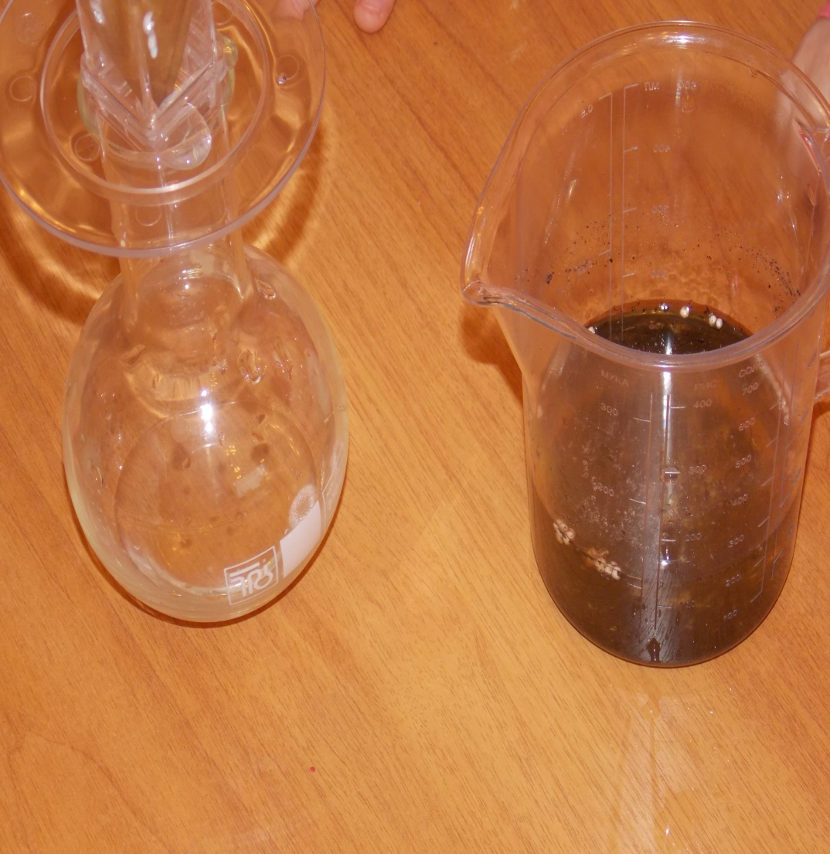
Девиз проекта: «Чистая вода- залог здоровья»

Slide 11
Этапы проекта: 1.Рассказ воспитателя о волшебнице- воде. 2.Занятия: -»Волшебница- вода»; -»Путешествие капельки»; - «По морю на морское дно»; - «Вода и ее свойства»; - «Вода и растения»; - «Кому нужна вода»; - «Зачем беречь воду»; - «Значение воды в нашей жизни». 3.Эксперименты: - «Тайна льдинки»; - «Что отражается в лужах»; - «Родниковая вода» и др. 4.Чтение детям сказок, рассказов о воде: Б.Заходер «Что случилось с водой»,Н.А.Рыжова «Жила- была речка», «Волшебница вода» 5.Загадывание загадок о воде. 6. Изготовление «капелек воды» 7.Привлечение родителей вместе с детьми нарисовать рисунок о бережном отношении к воде, об использовании воды в быту и природе.

Slide 12
Результат проекта: -Сформированные проектно- исследовательские умения и навыки; -дети имеют достаточное представление о воде; -сформированная ценность природного вещества- воды; -Знание свойств воды и умение на опытах их доказывать; -понимание взаимосвязи воды и всего живого на Земле; -представление о круговороте воды в природе; -приобщение к бережному и экономному отношению к воде- как источнику жизни .

